Slide 1
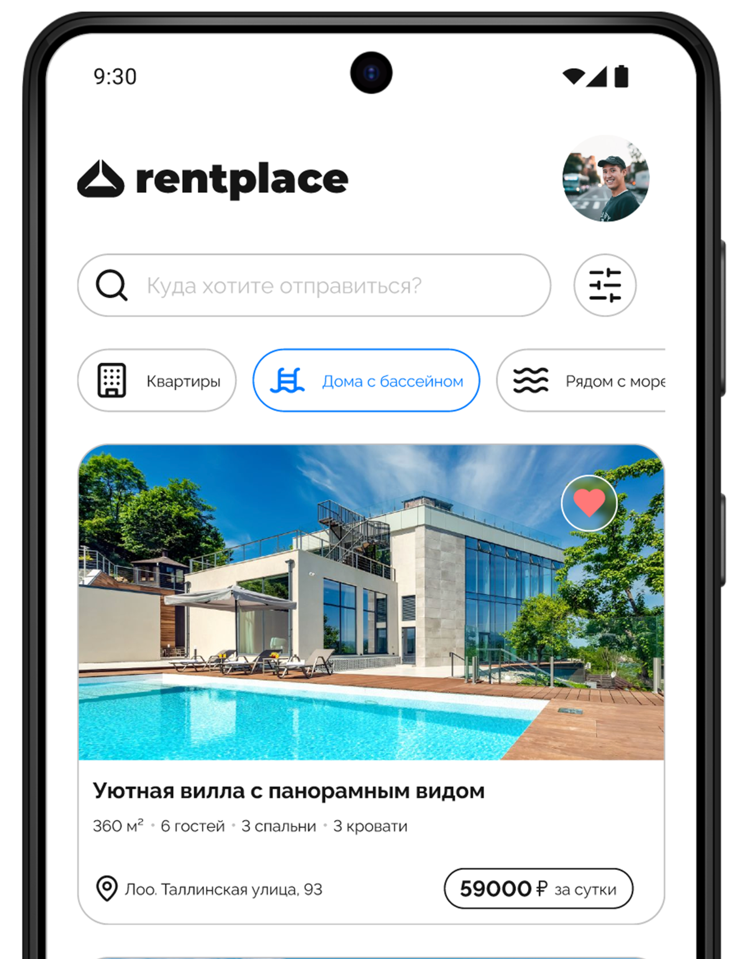

RENTPLACE
CЕРВИС ДЛЯ ПОИСКА И АРЕНДЫ ЧАСТНОГО ЖИЛЬЯ
ПОДГОТОВИЛА 1 КОМАНДА ГРУППЫ 7
01

Slide 2
КОМАНДА РАЗРАБОТЧИКОВ
Загороднев Георгий - Propject Manager & Designer
Катцын Владимир - Backend developer & DevOps engineer
Кондратов Владислав - Analyst
Полоцкий Иван - Frontend developer
Исанбаев Илья - Frontend developer
Беликов Илья - QA
02

Slide 3
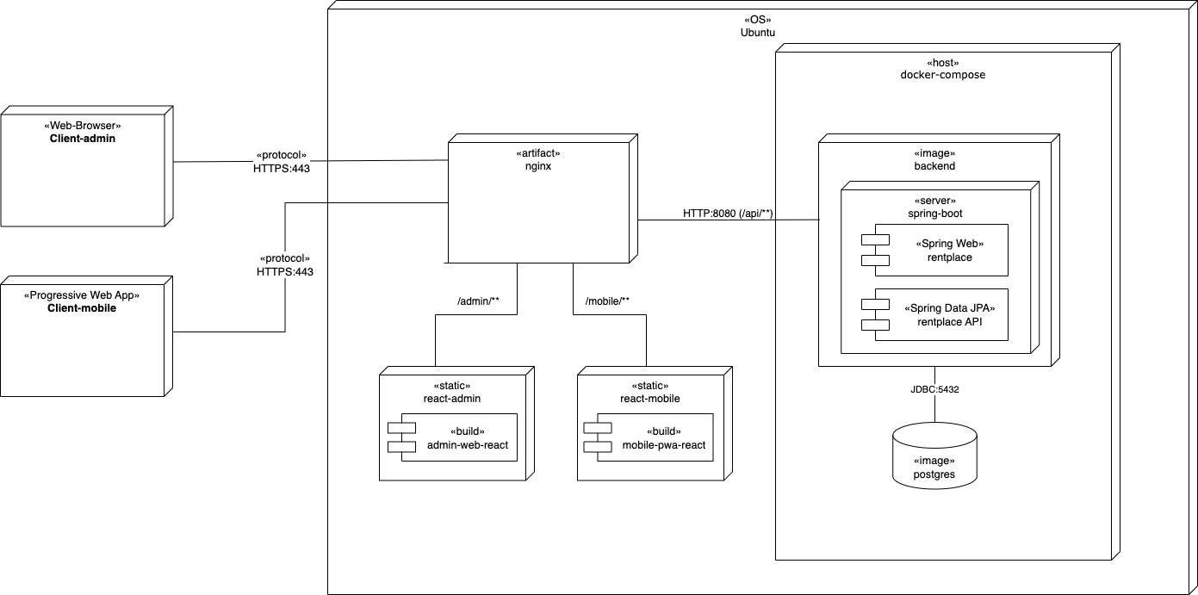
АРХИТЕКТУРА СЕРВИСА
03

Slide 4
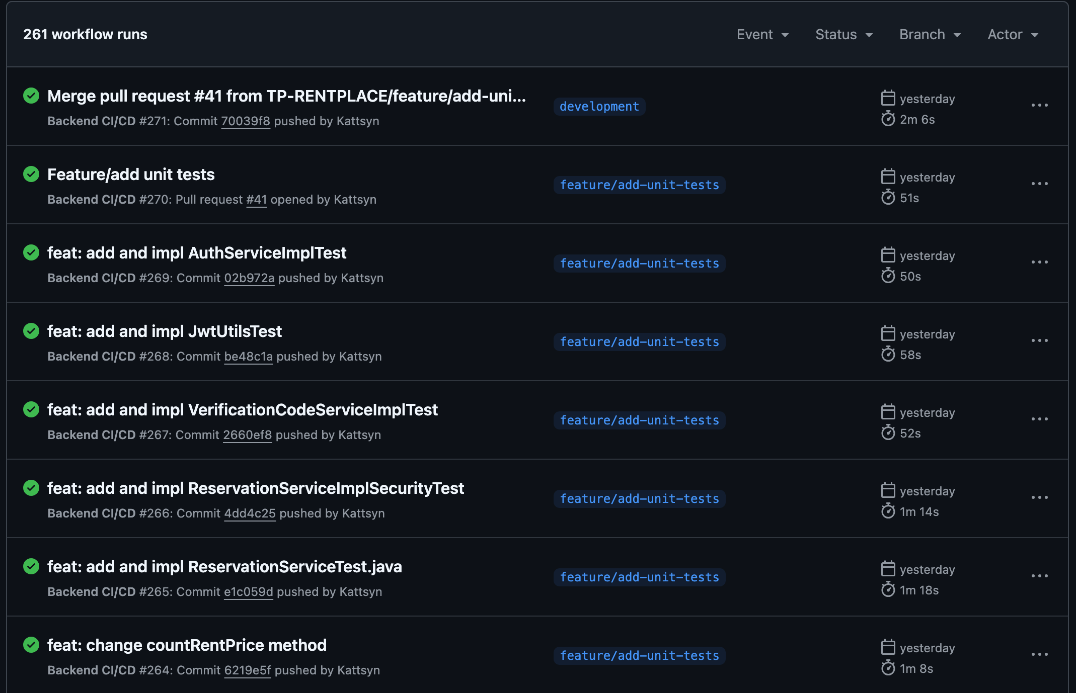
CI/CD
04

Slide 5
РЕАЛИЗОВАННЫЙ ФУНКЦИОНАЛ
1
Регистрация/авторизация
2
CRUD операции для основных сущностей в админ-панели
3
Просмотр выложенных объявлений
4
Бронирование объявлений
5
Размещение объявлений авторизованный пользователем
05

Slide 6
ГРУППЫ ПОЛЬЗОВАТЕЛЕЙ
PWA
Авторизованный пользователь
Неавторизованный пользователь
Веб-приложение для администрации сервиса
Авторизованный администратор
06

Slide 7
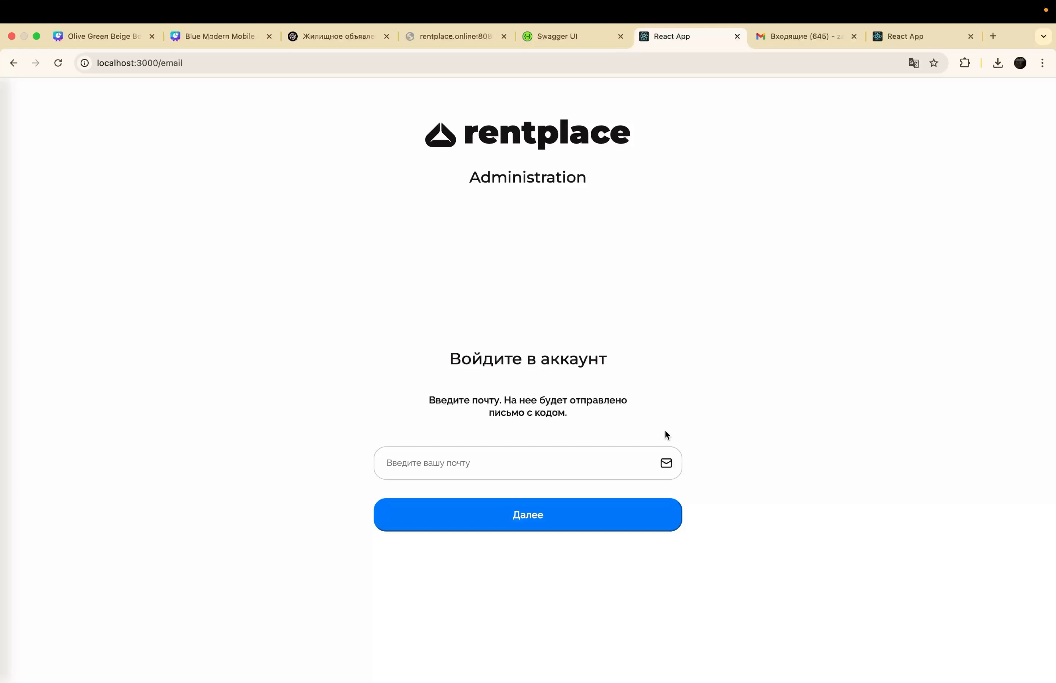
Авторизация администратора в админ-панели
07

Slide 8
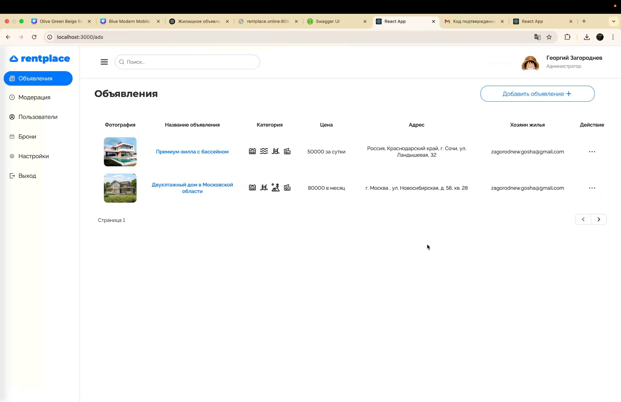
Взаимодействие с объявлениями
08

Slide 9
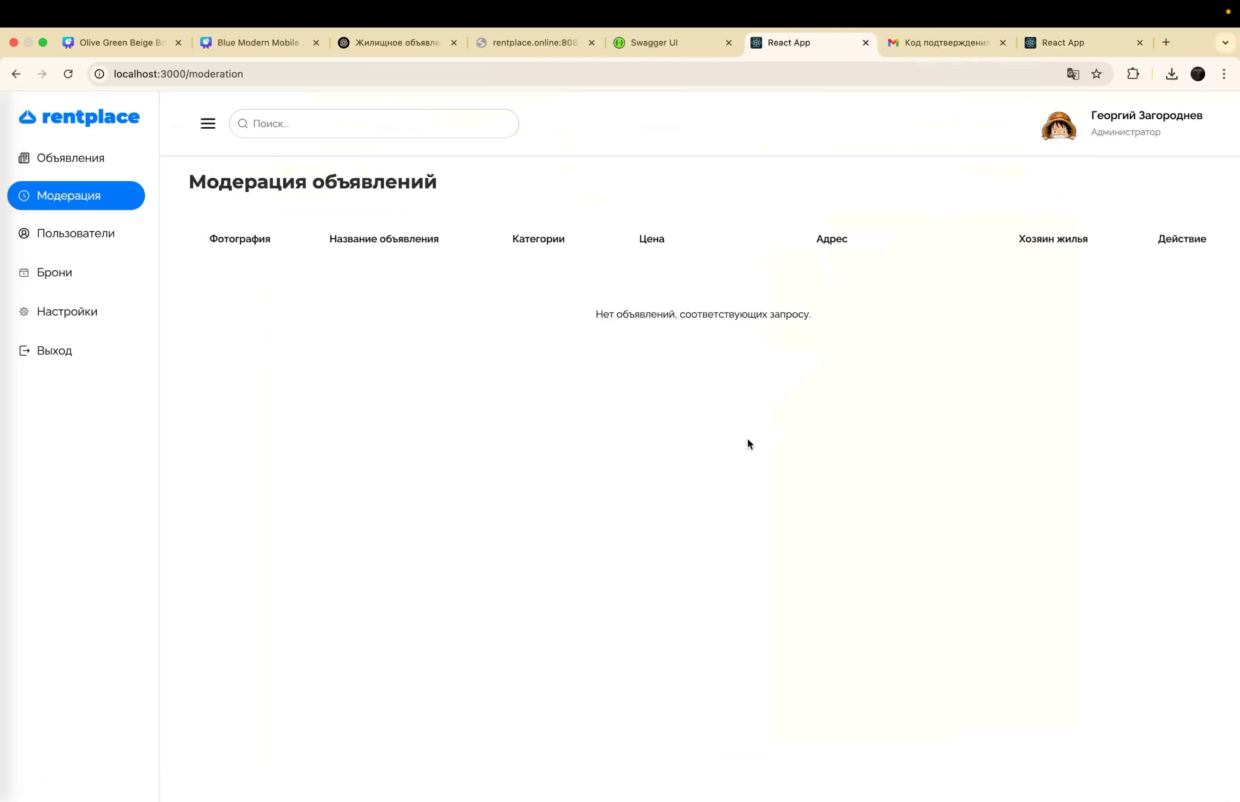
Система модерации объявлений
09

Slide 10
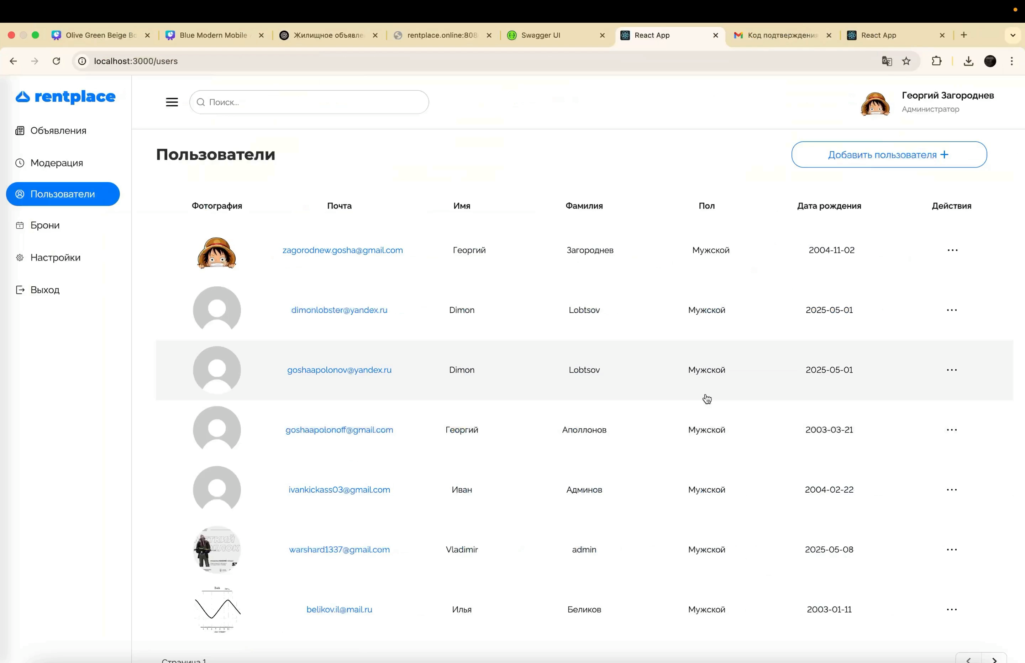
Взаимодействие с пользователями
10

Slide 11
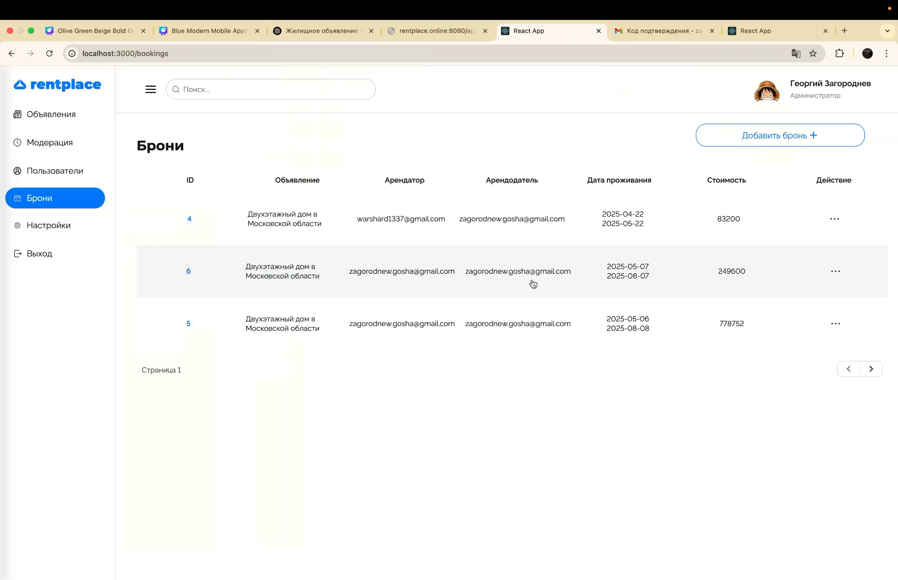
Взаимодействие с бронями
11

Slide 12



Авторизация в PWA
Link to Figma prototype
12

Slide 13

Регистрация в PWA
13

Slide 14
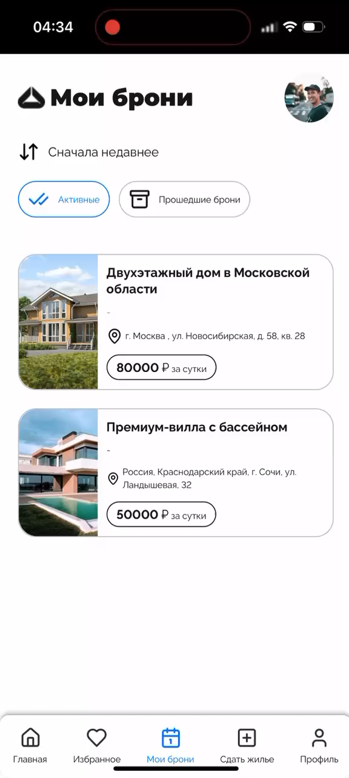
Бронирование объявлений авторизованным пользователем в PWA
14

Slide 15
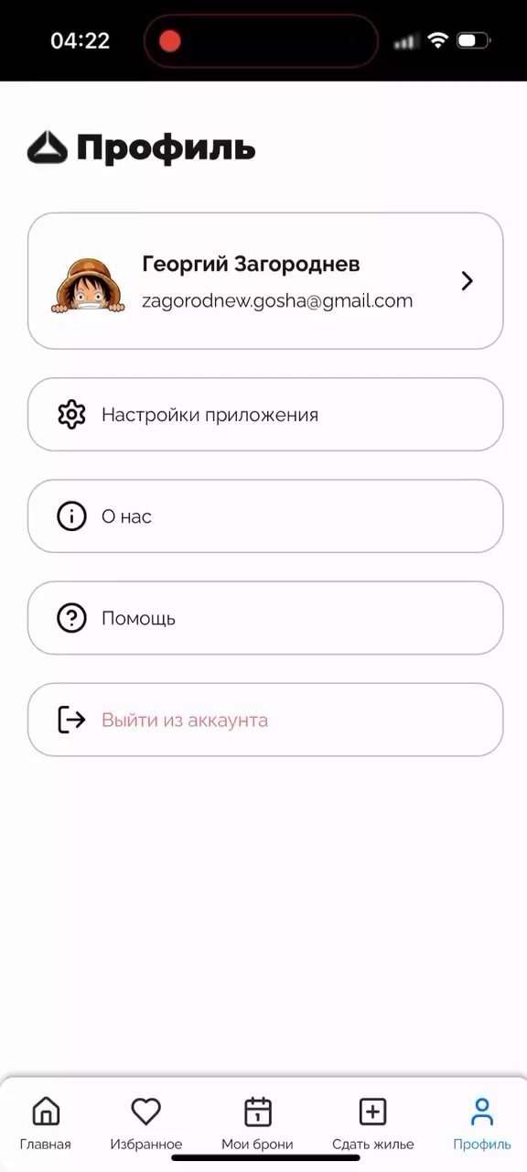
Размещение объявлений авторизованным пользователем в PWA
15

Slide 16
СЛЕДУЮЩИЕ ЭТАПЫ РАЗВИТИЯ
Интеграция с ИИ
Добавление системы поиска и фильтрации
Реализация функционала добавления объявлений в «Избранное»
Сбор метрик и доработка MVP
16

Slide 17

КОМАНДА РАЗРАБОТЧИКОВ
Загороднев Георгий
Project manager & Designer
Катцын Владимир
Backend developer & DevOps engineer
@apolonovvv
@Kattsyn
Кондратов Владислав
Analyst
Полоцкий Иван
Frontend developer
@vladislavkondratov
@mentalist_bf
Исанбаев Илья
Frontend developer
Беликов Илья
QA engineer
@pstgdsfac
@saslsk
17

Slide 18


RENTPLACE
СЕРВИС ДЛЯ ПОИСКА И АРЕНДЫ
ЧАСТНОГО ЖИЛЬЯ
18

